Slide 1
Avancement Simulateur IQ

Slide 2
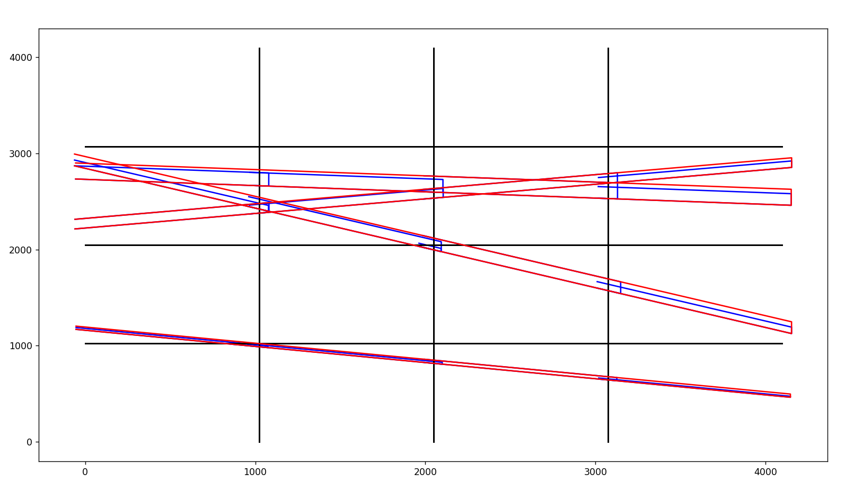
Algo de fusion fini

Slide 3
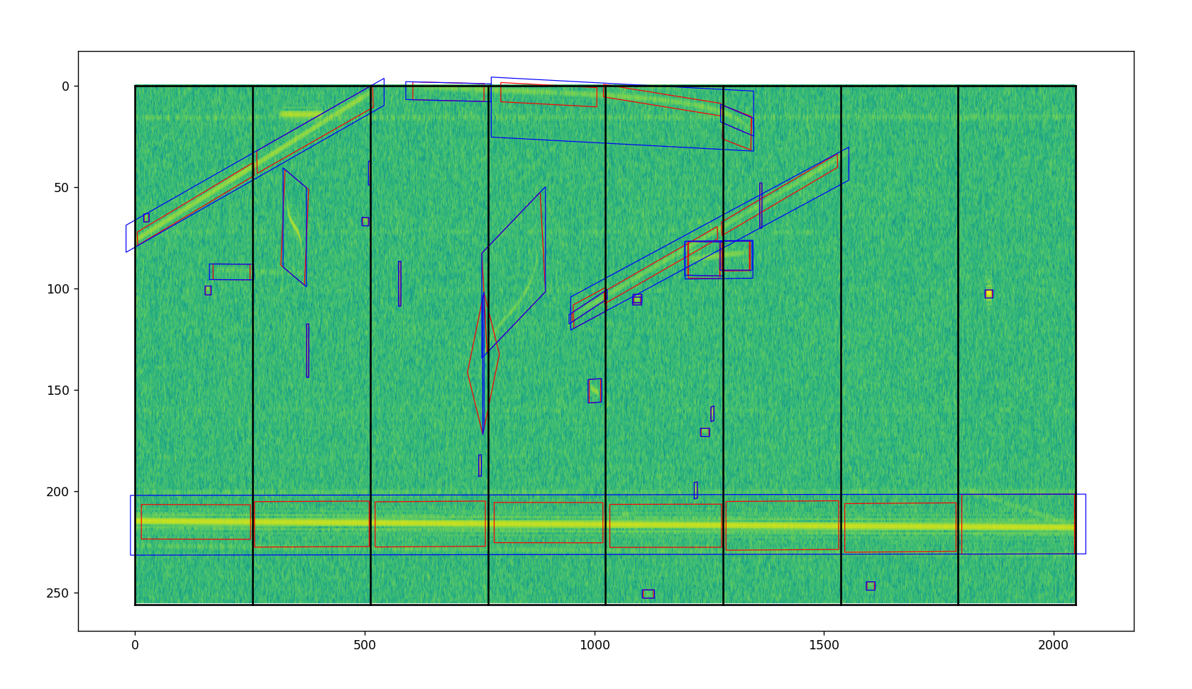
nperseg = 128

Slide 4
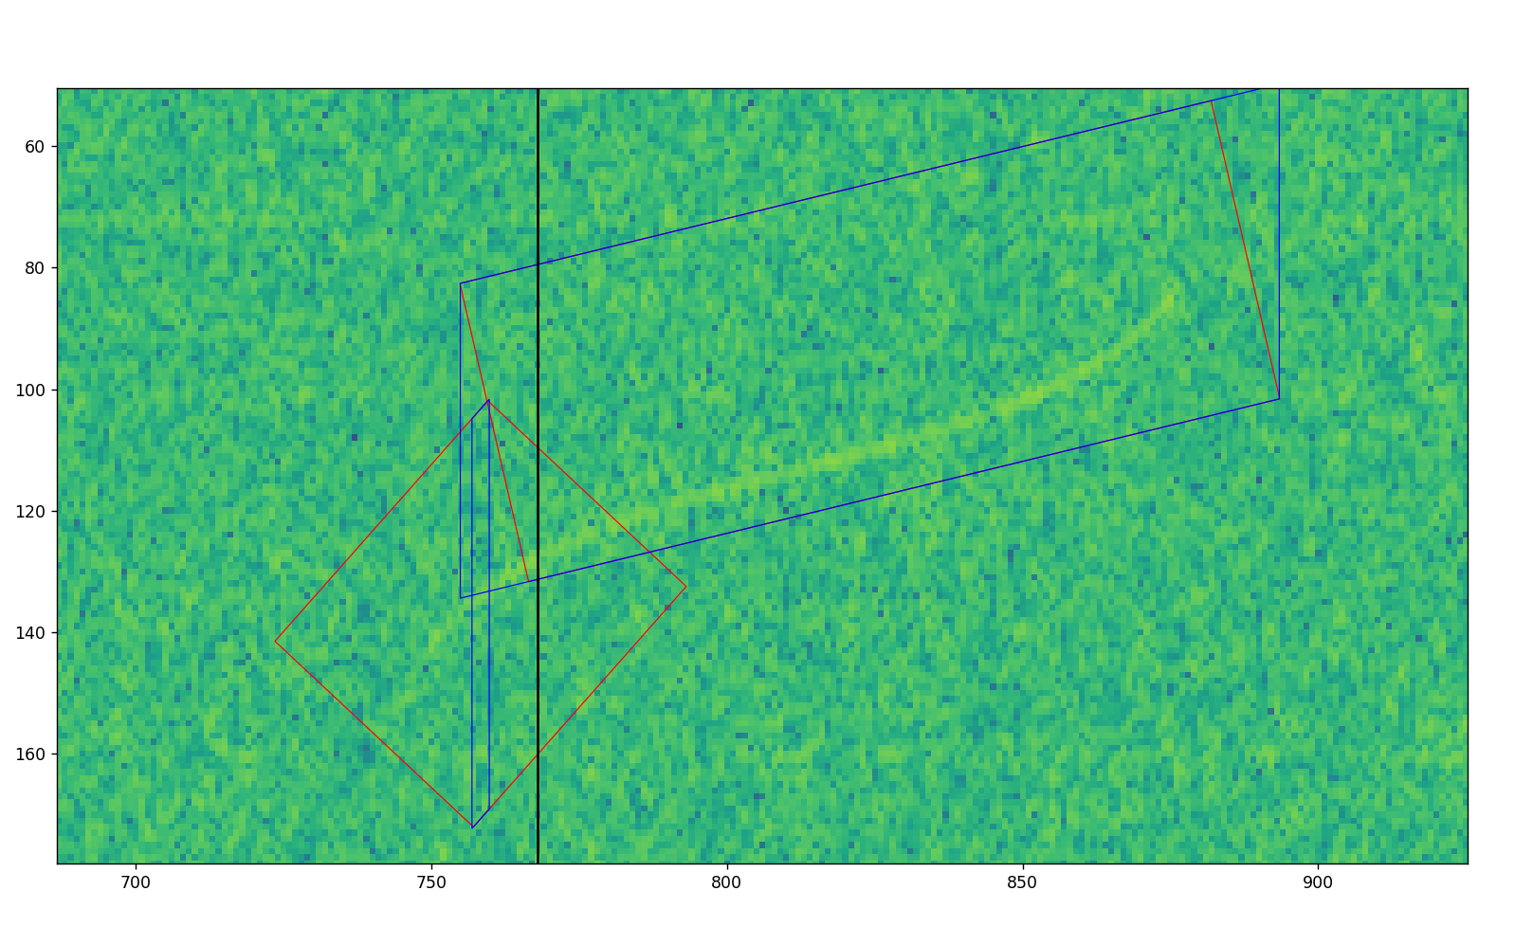
zoom
Pour le rectangle du bas, le résultat de yolo est visuellement bon mais il n’est pas consitent avec les données d’entrainement
Quand on passe du rectangle au parallélograme, on a parallélograme trop petit

Slide 5
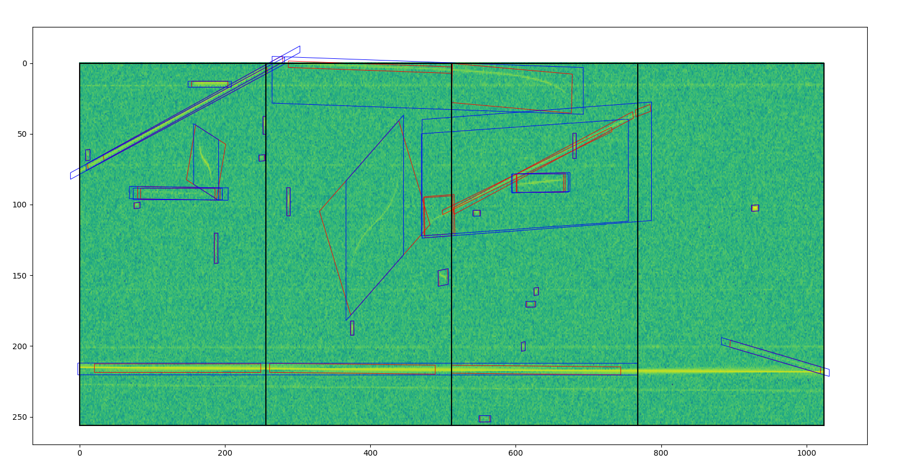
nperseg = 256

Slide 6
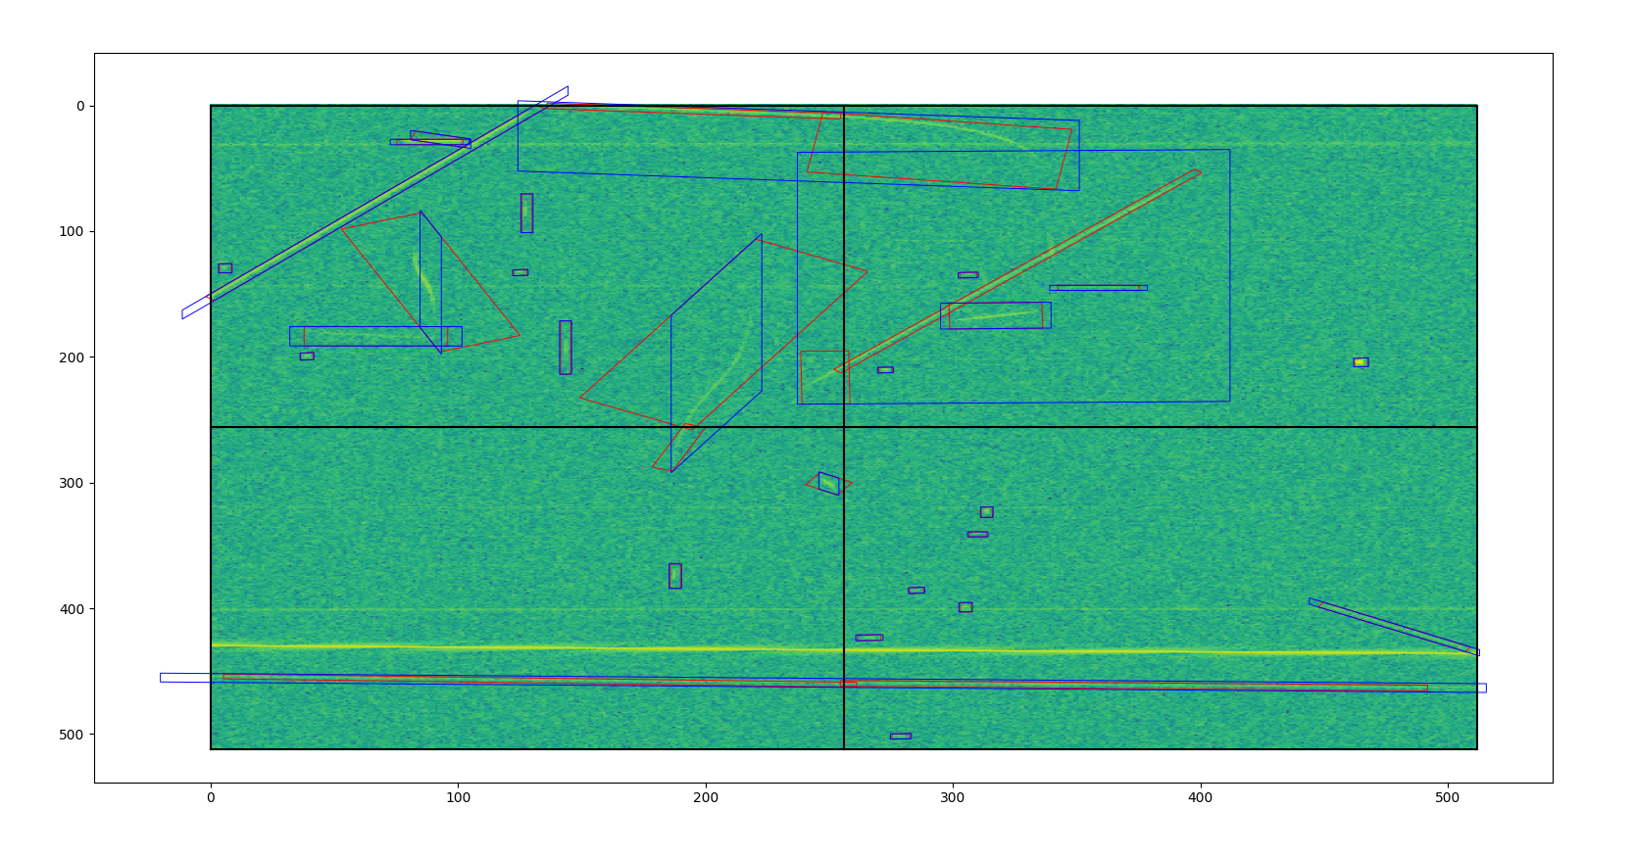
nperseg = 512

Slide 7
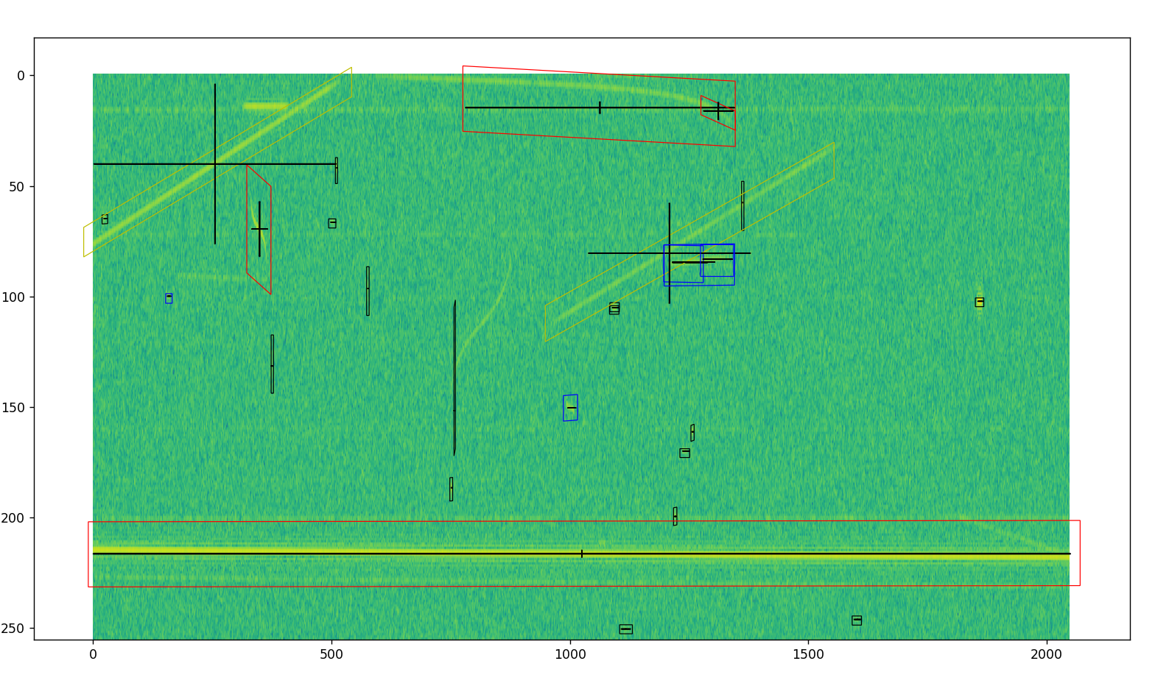
Feature extraction, nperseg = 128
Chirp lin
Chirp S
Pmod
no mod

Slide 8
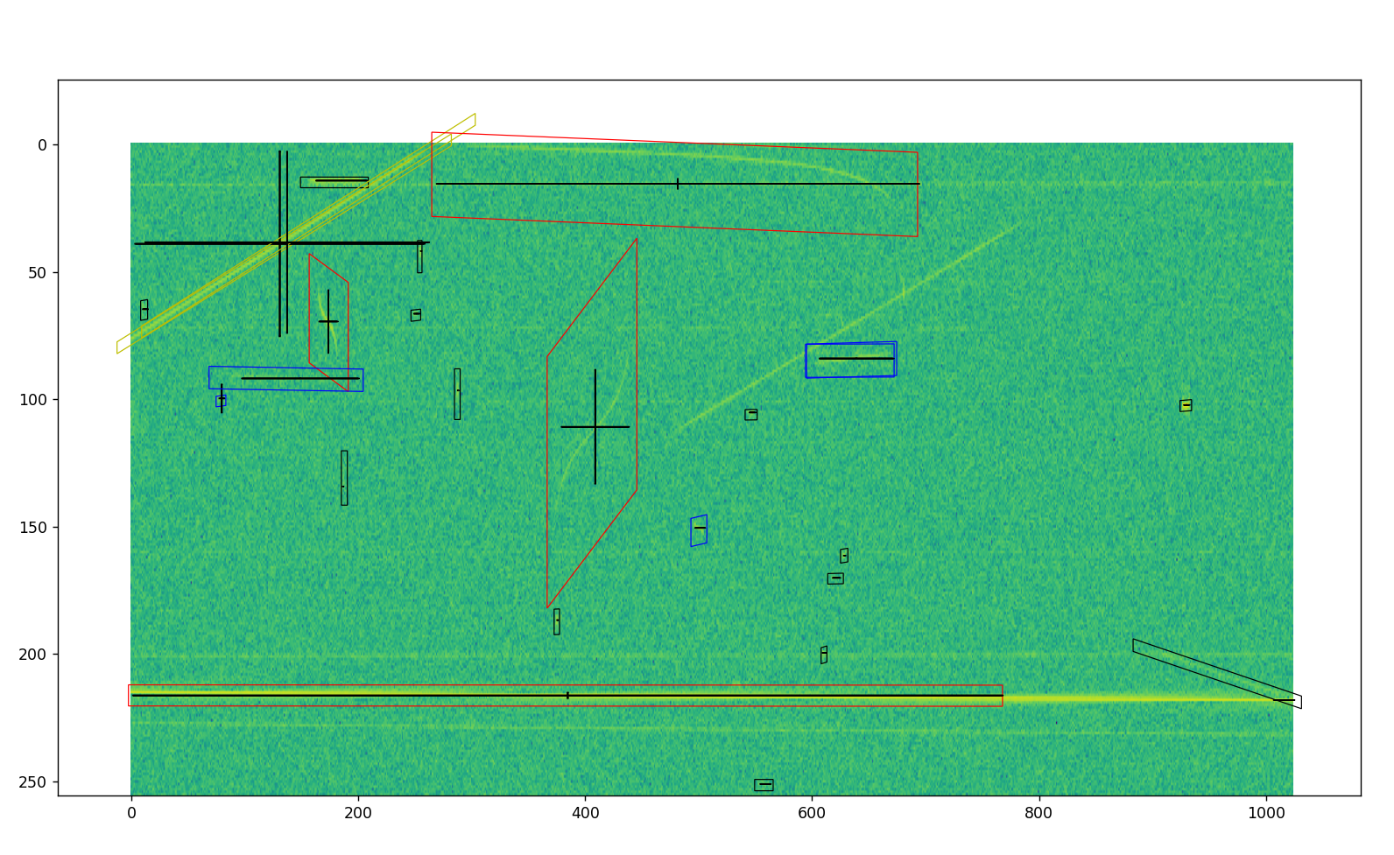
Feature extraction, nperseg = 256

Slide 9
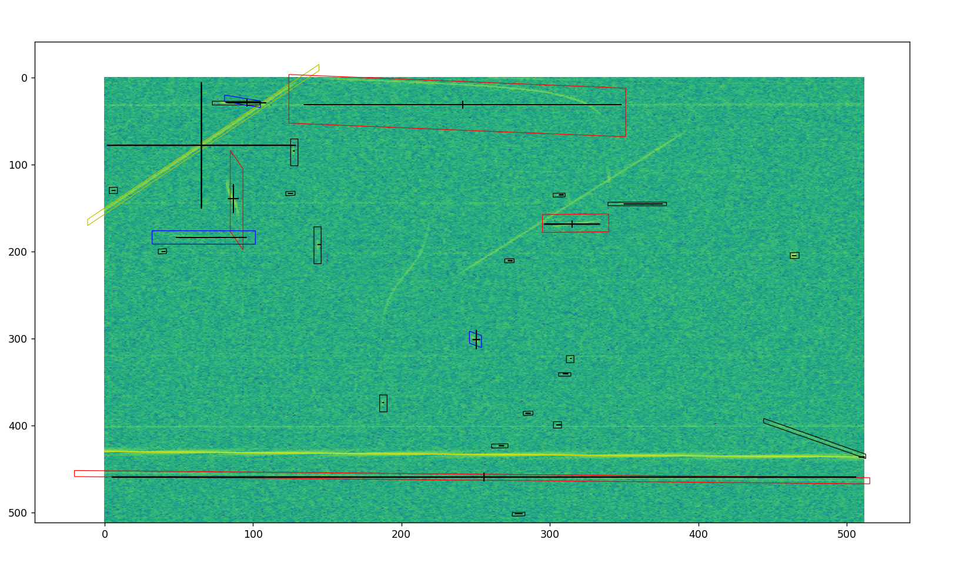
Feature extraction, nperseg = 512

Slide 10
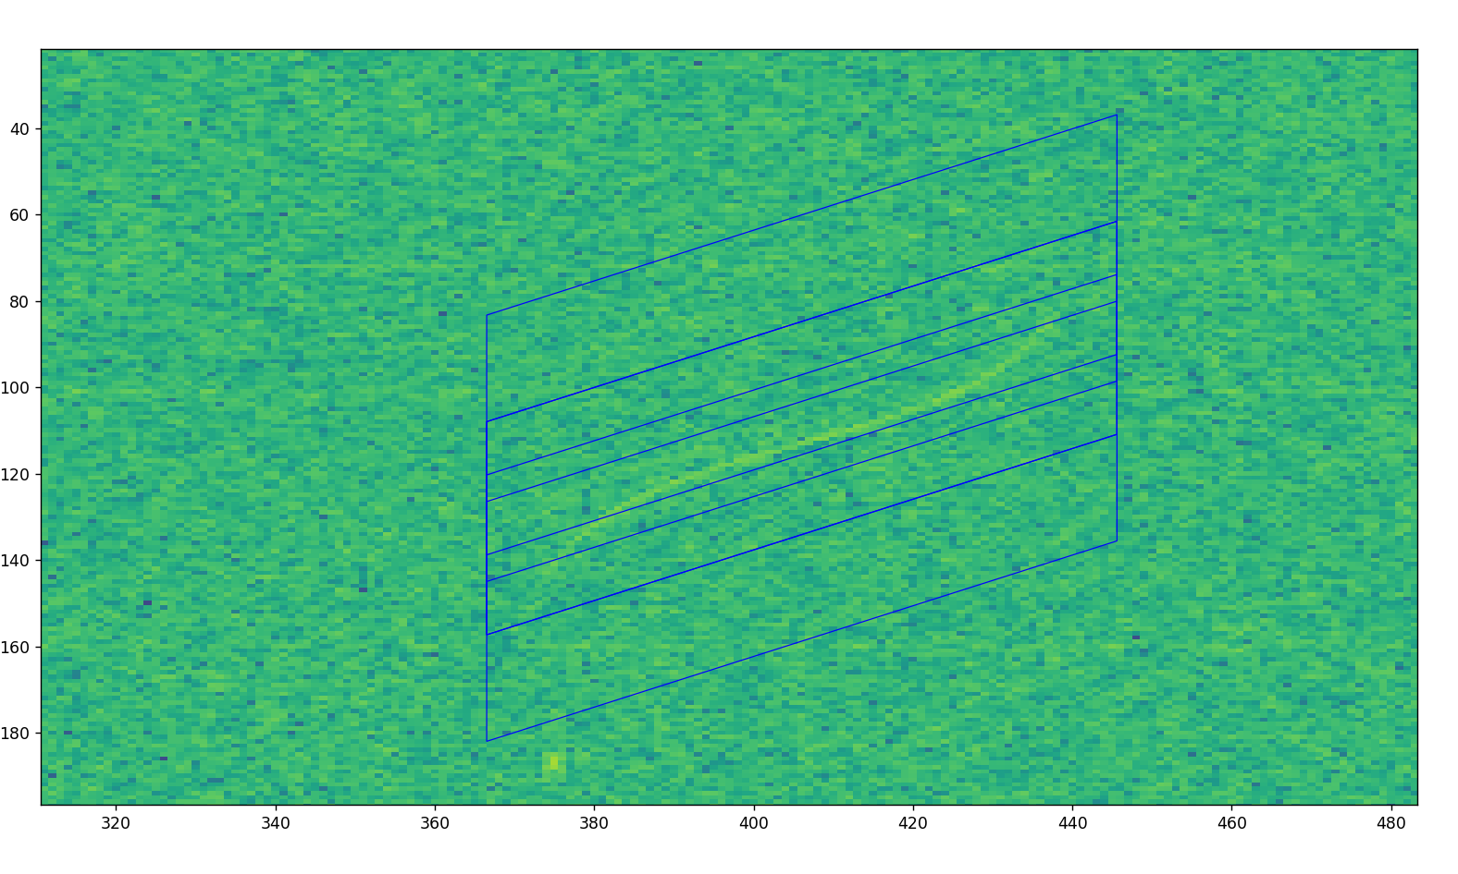
Zoom sur un s law en faible SNR

Slide 11
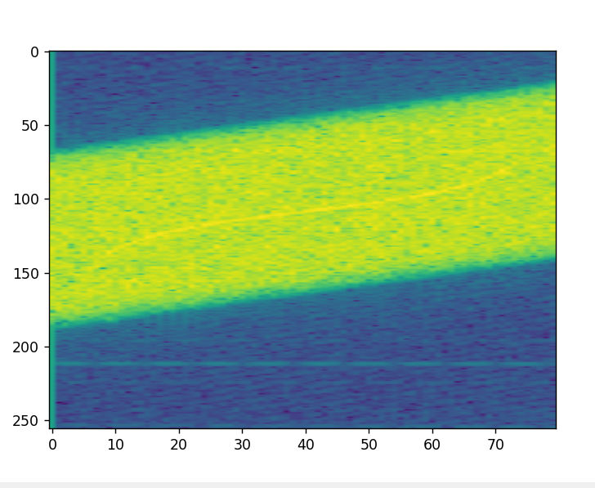
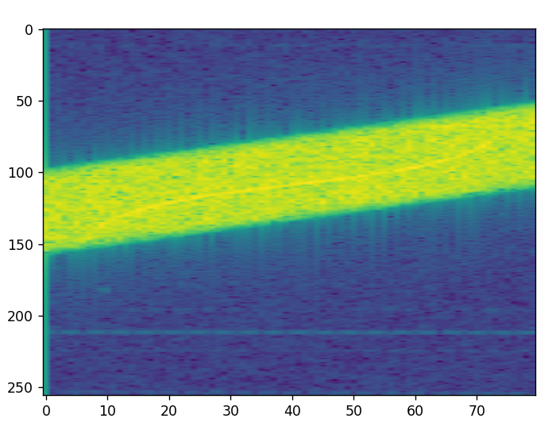
Zoom sur un s law en faible SNR

Slide 12
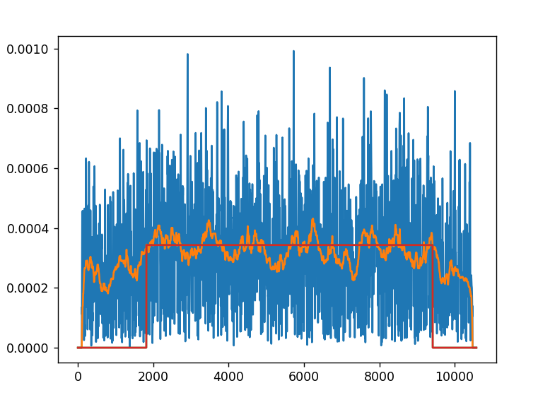
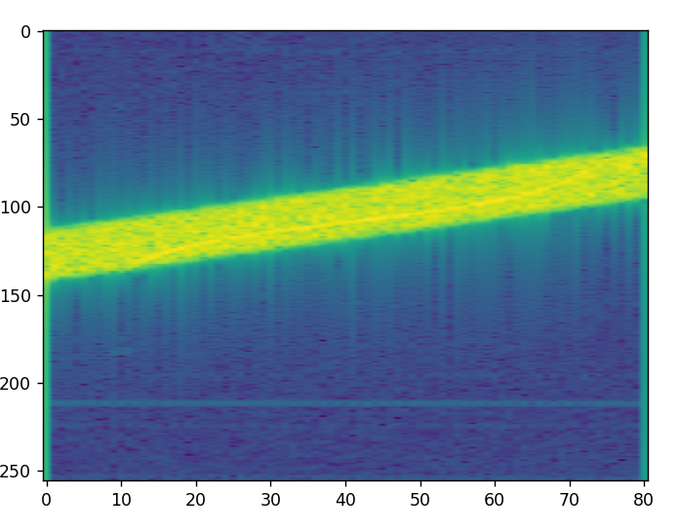
C’est un cas limite mais l’algo de détection de début/fin s’en sort à peu près
On doit filtrer très fort pour que ça marche
Comme la bbox n’est pas parfaite, on perd de l’info

Slide 13
Défaut de YOLO
Bbox trop courtes
Multi détection
Chirps linéaires encadrés avec une mauvaise pente
Largeur de bbox pas très consistantes
Centrage bon mais pas parfait

Slide 14
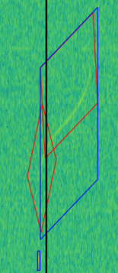
TODO list
Mieux gérer les bbox courtes à fort angle (ne pas passer tout de suite sur les parallélogrames)
Régler le seuil de dé-duplication de bbox multi-nperseg
Refaire une passe sur les iq en en temporel après avoir trouvé les params pour refiltrer autour
Refaire une passe sur HE (j’ai trouvé un bug)
Ca vaut le coup de réfléchir à une première identification des params sur le spectrogramme avant de passer en iq

Slide 15
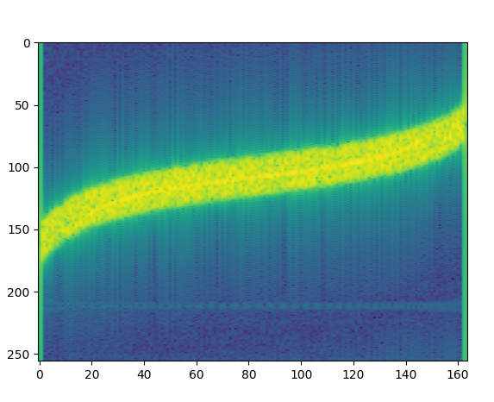
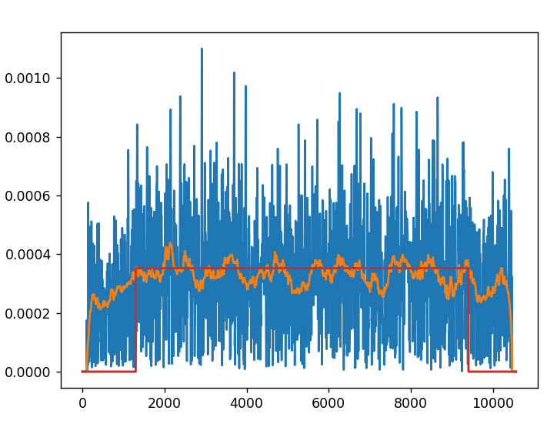
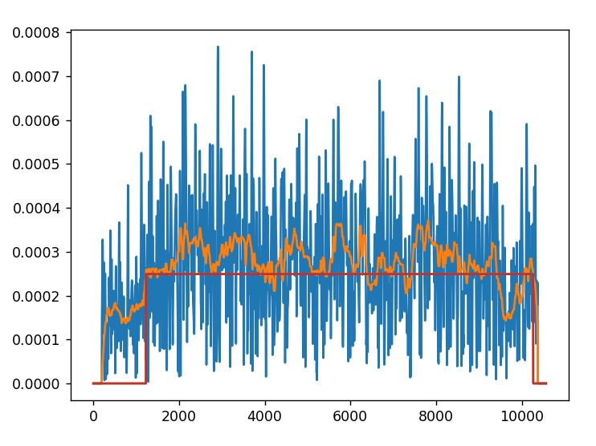
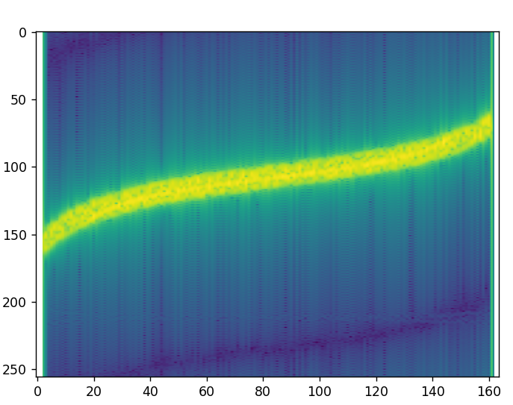

Slide 16
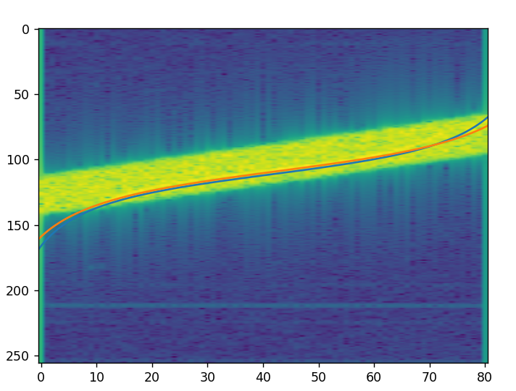
Bleue avec correction
Orange sans

Slide 17
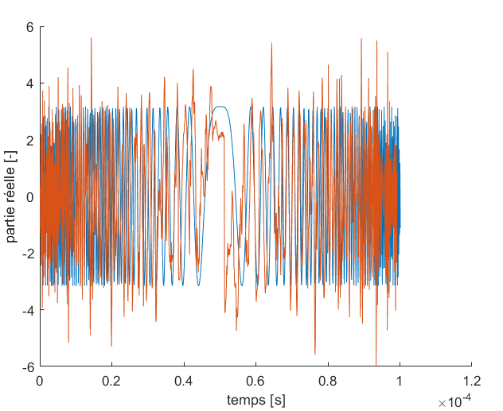
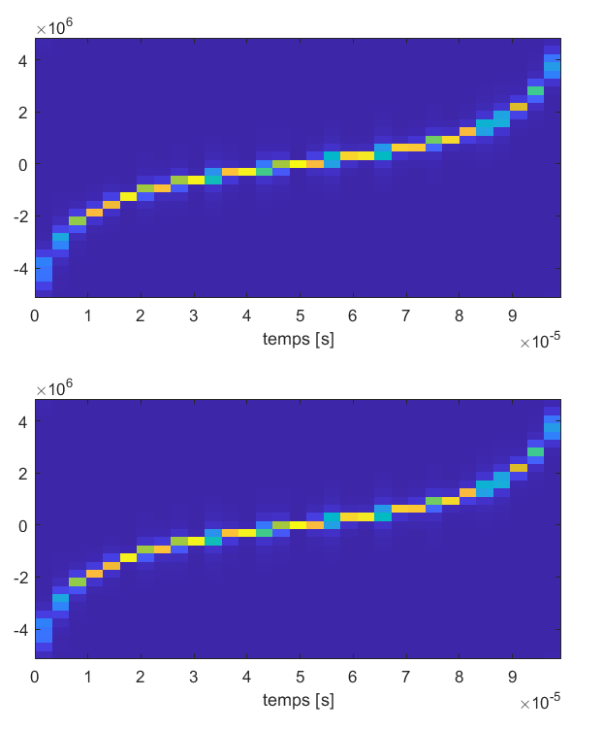
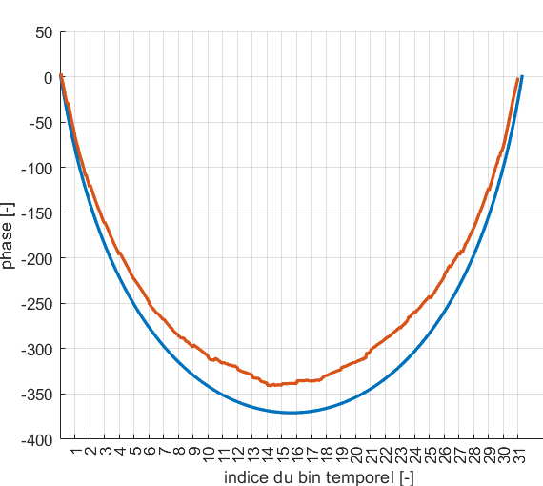
Les risques de filtrer autour d’un chirp
Deux signaux:
  Un chirp s-law (bleu ou spectrogramme du haut)
  La fft inverse de son spectrogramme avec une phase aléatoire (rouge ou spectrogramme du bas)
Le deuxième signal représente un bruit blanc filtré très fort autour d’un chirp
Spectrogrammes identiques (pas de phase)
Le suivi de la phase unwrapée donne les mêmes tendances

Slide 18
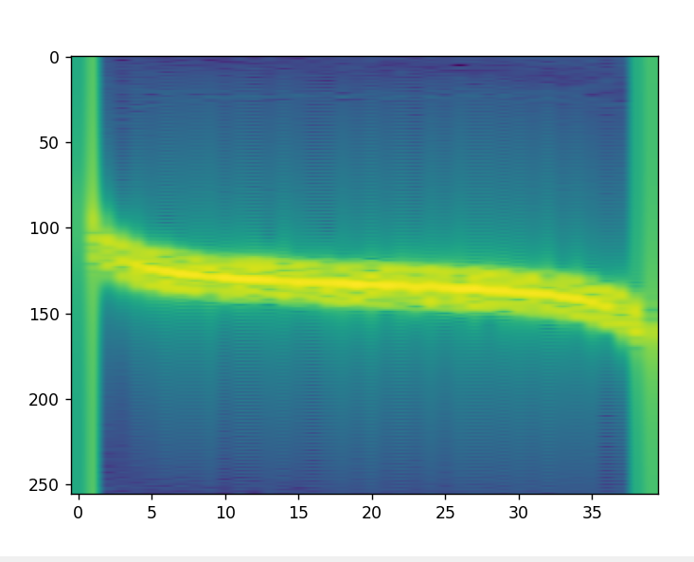
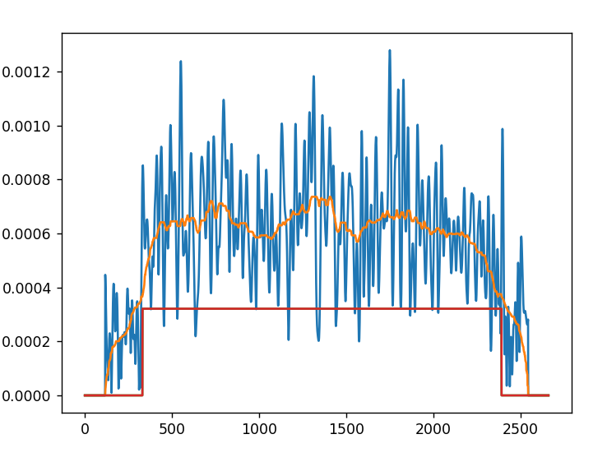
Avec un bon SNR on y arrive quand même

Slide 19
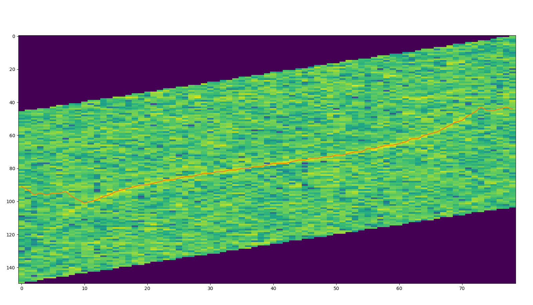
Algo matlab tridge implémenté en python pour savoir où filtrer

Slide 20
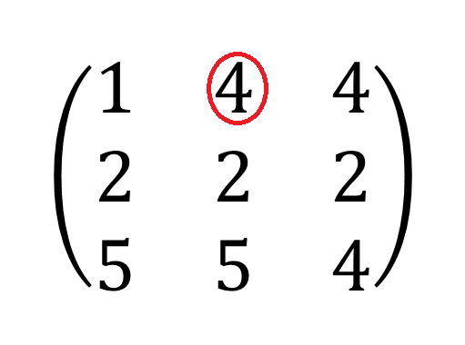
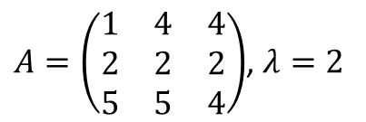
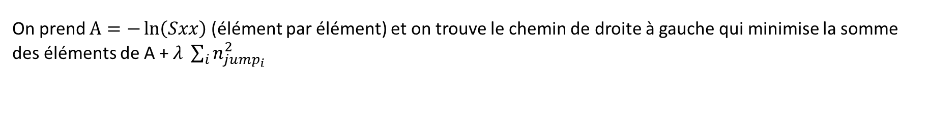
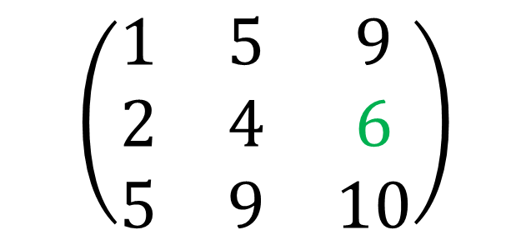
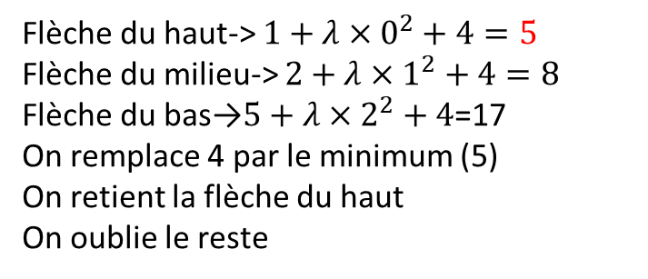
Algo de t-ridge
On prend $A=−\ln\left(Sxx\right)$ (élément par élément) et on trouve le chemin de droite à gauche qui minimise la somme des éléments de A + $λ \sum_{i}{n_{jump_{i}}^{2}}$
$A=\left(\begin{matrix}1 & 4 & 4 \\ 2 & 2 & 2 \\ 5 & 5 & 4\end{matrix}\right)$, $λ=2$
Après avoir fait tous les éléments, on a
Flèche du haut-> $1+λ×0^{2}+4=5$
Flèche du milieu-> $2+λ×1^{2}+4=8$
Flèche du bas→$5+λ×2^{2}+4$=17
On remplace 4 par le minimum (5)
On retient la flèche du haut
On oublie le reste
$$\left(\begin{matrix}1 & 5 & 9 \\ 2 & 4 & 6 \\ 5 & 9 & 10\end{matrix}\right)$$

Slide 21
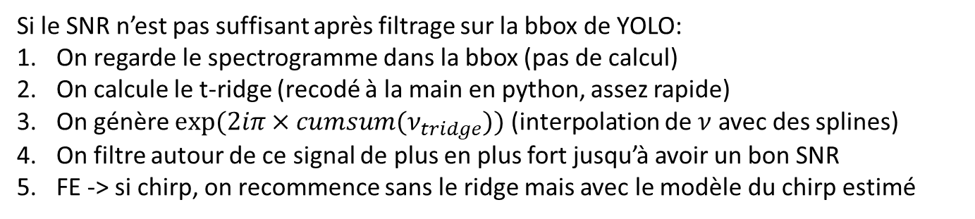
Nouvelle stratégie
Si le SNR n’est pas suffisant après filtrage sur la bbox de YOLO:
On regarde le spectrogramme dans la bbox (pas de calcul)
On calcule le t-ridge (recodé à la main en python, assez rapide)
On génère $exp⁡(2iπ×cumsum(ν_{tridge}))$ (interpolation de $ν$ avec des splines)
On filtre autour de ce signal de plus en plus fort jusqu’à avoir un bon SNR
FE -> si chirp, on recommence sans le ridge mais avec le modèle du chirp estimé

Slide 22
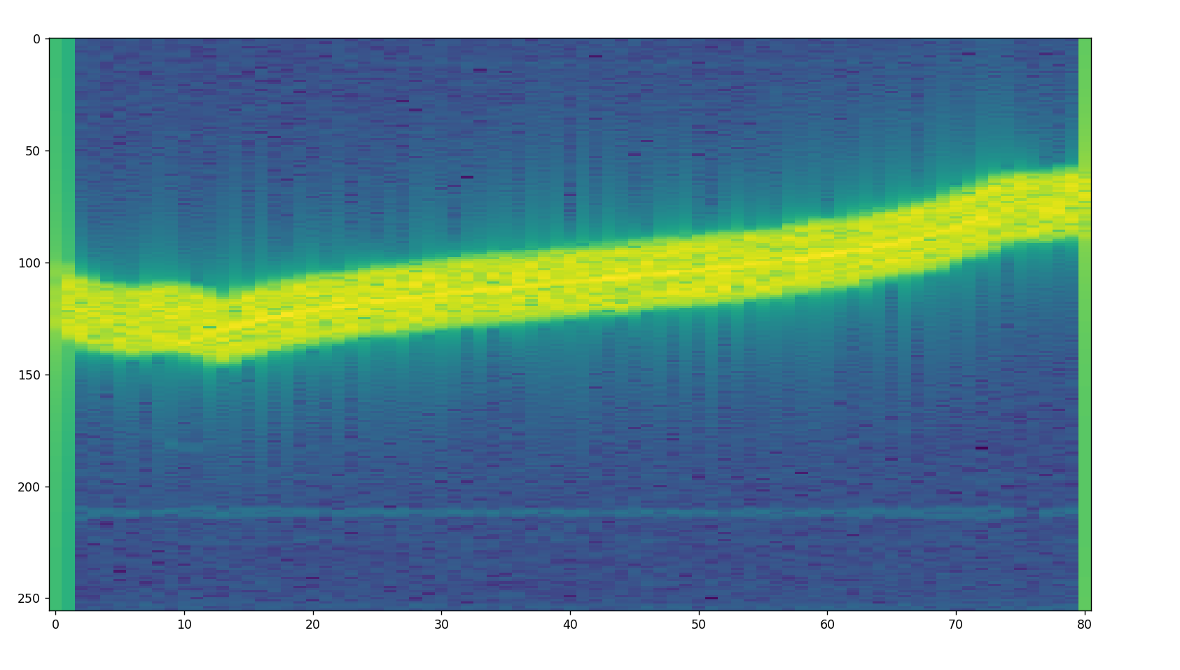

Slide 23
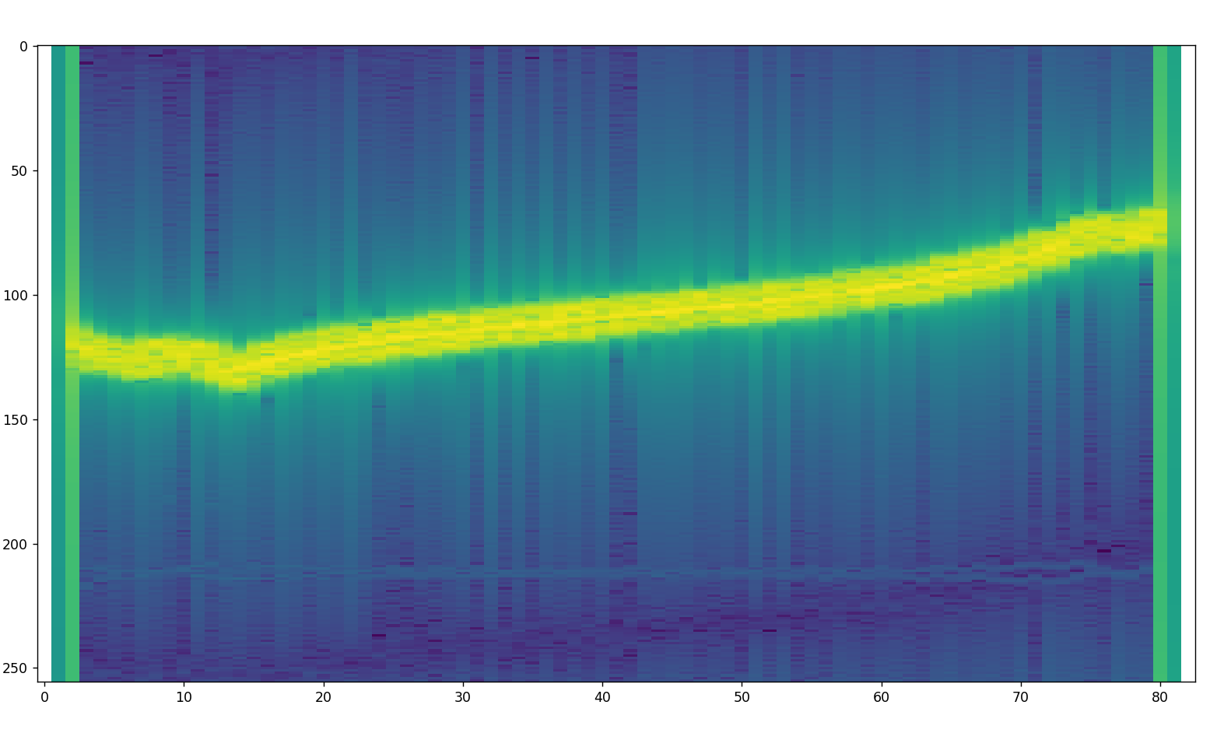

Slide 24
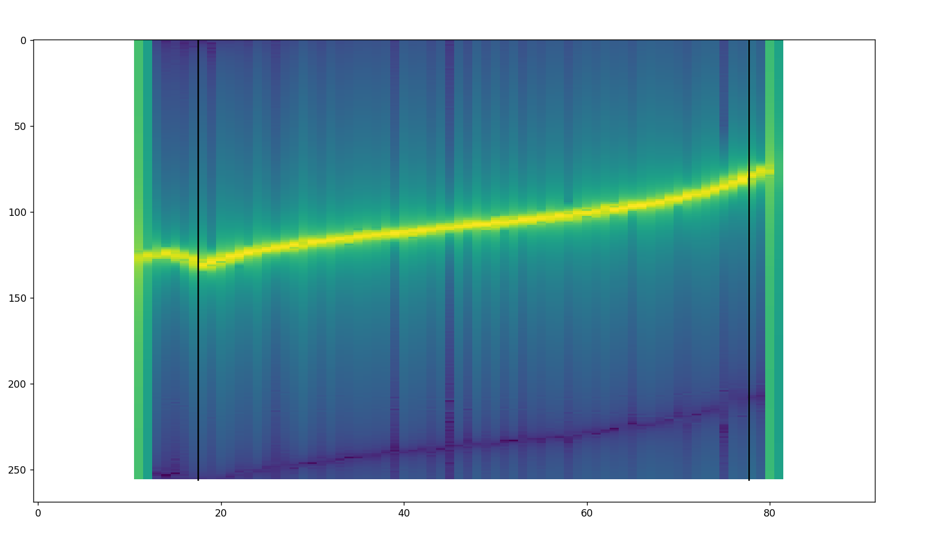

Slide 25
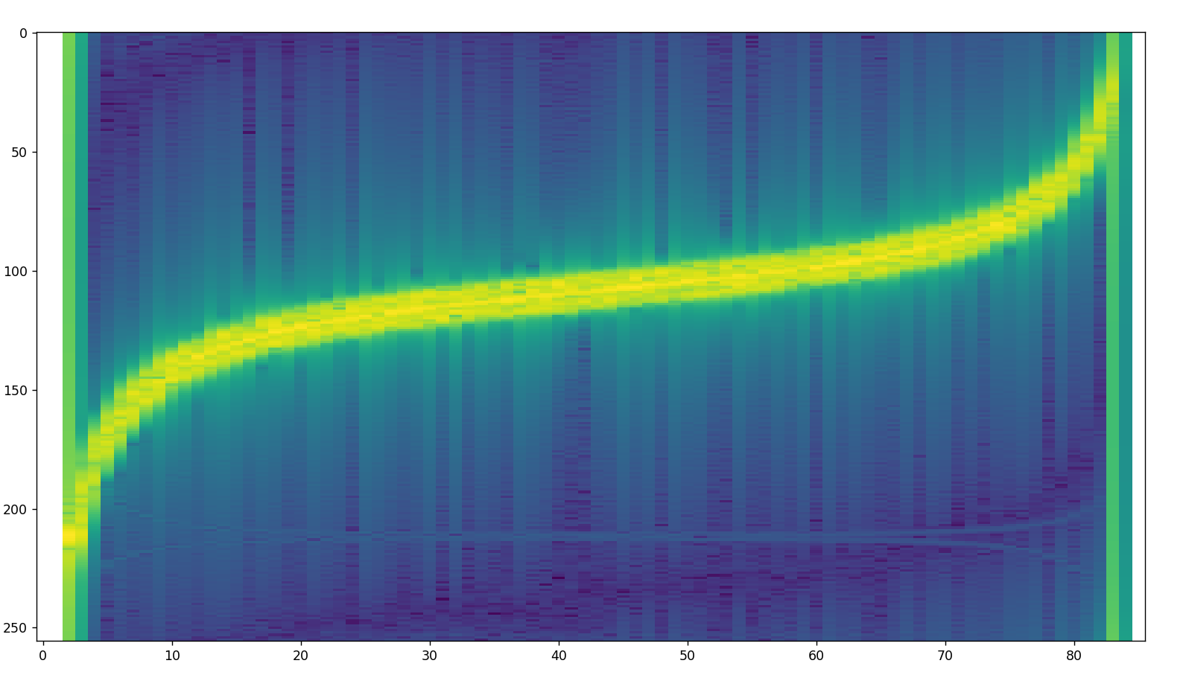

Slide 26
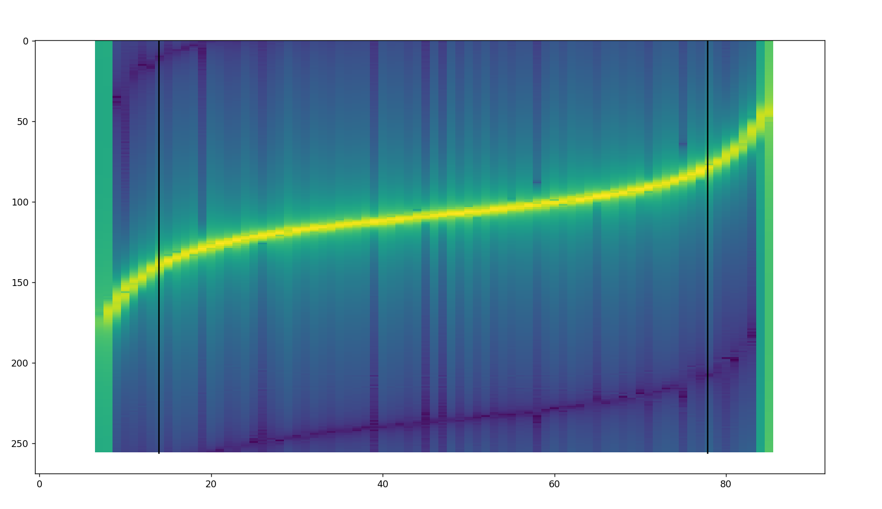

Slide 27
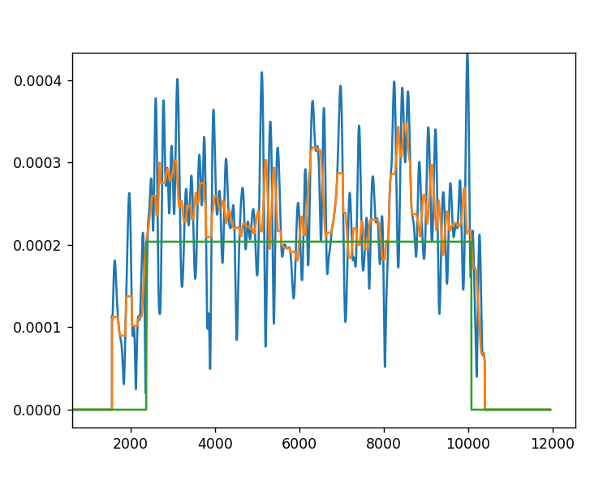
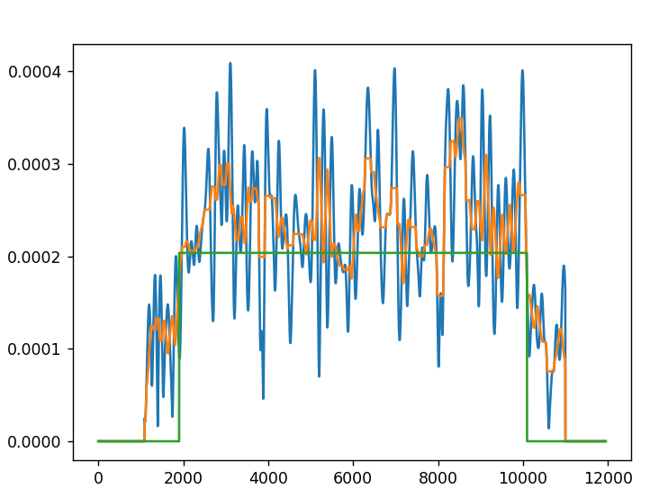
Avec tridge
Avec le modèle du s-law
Même temps de montée de filtre dans les deux cas, mais avec le modèle, on peut extrapoler la phase au-delà du spectrogramme donc on a plus de points pour le signal de réf à droite et à gauche
La question du choix du filtre se pose

Slide 28
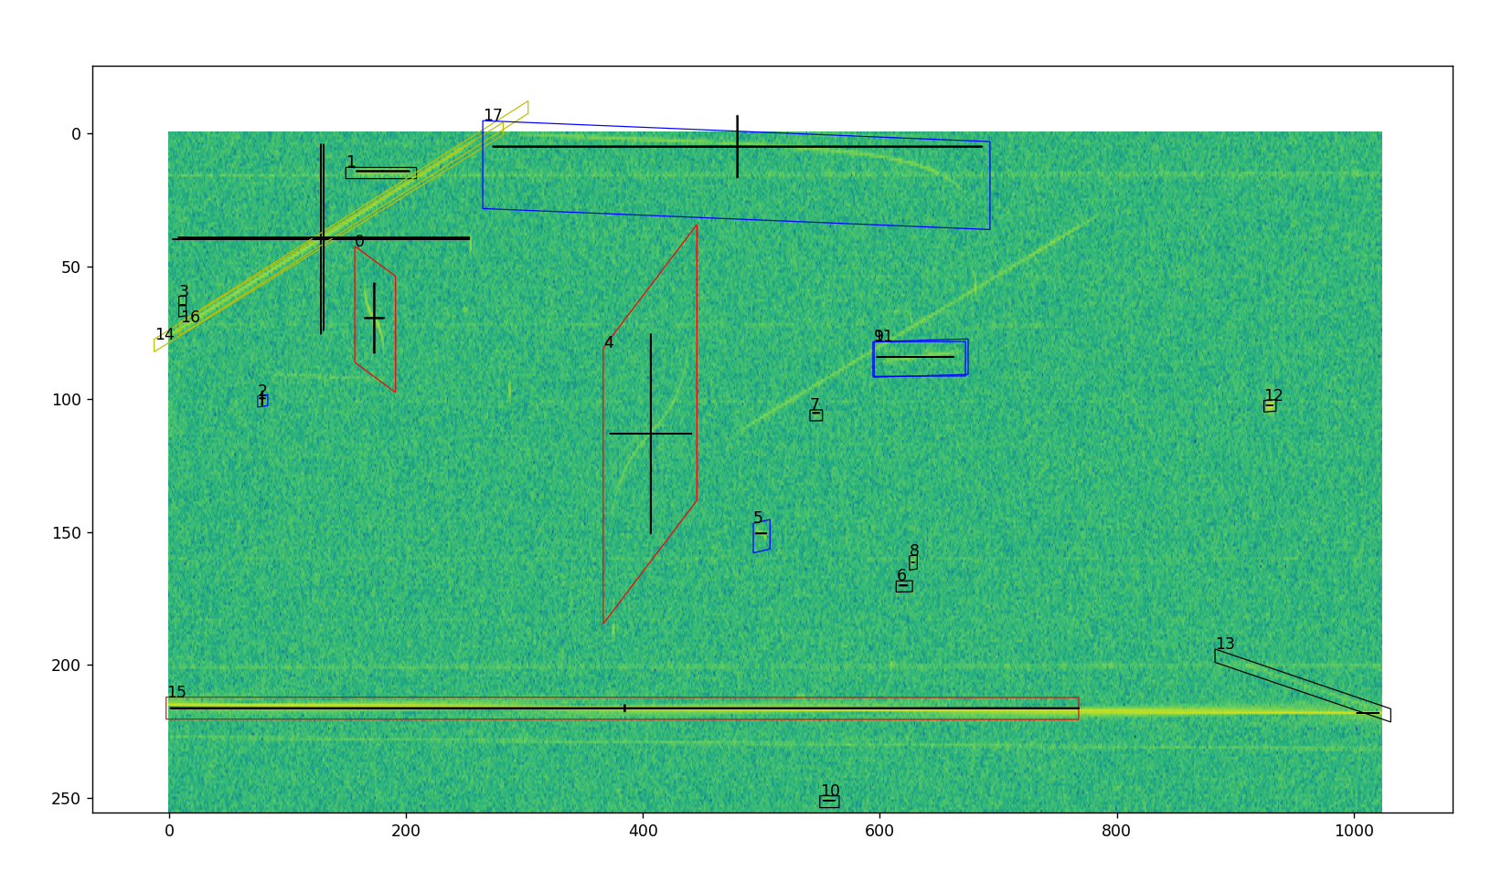

Slide 29
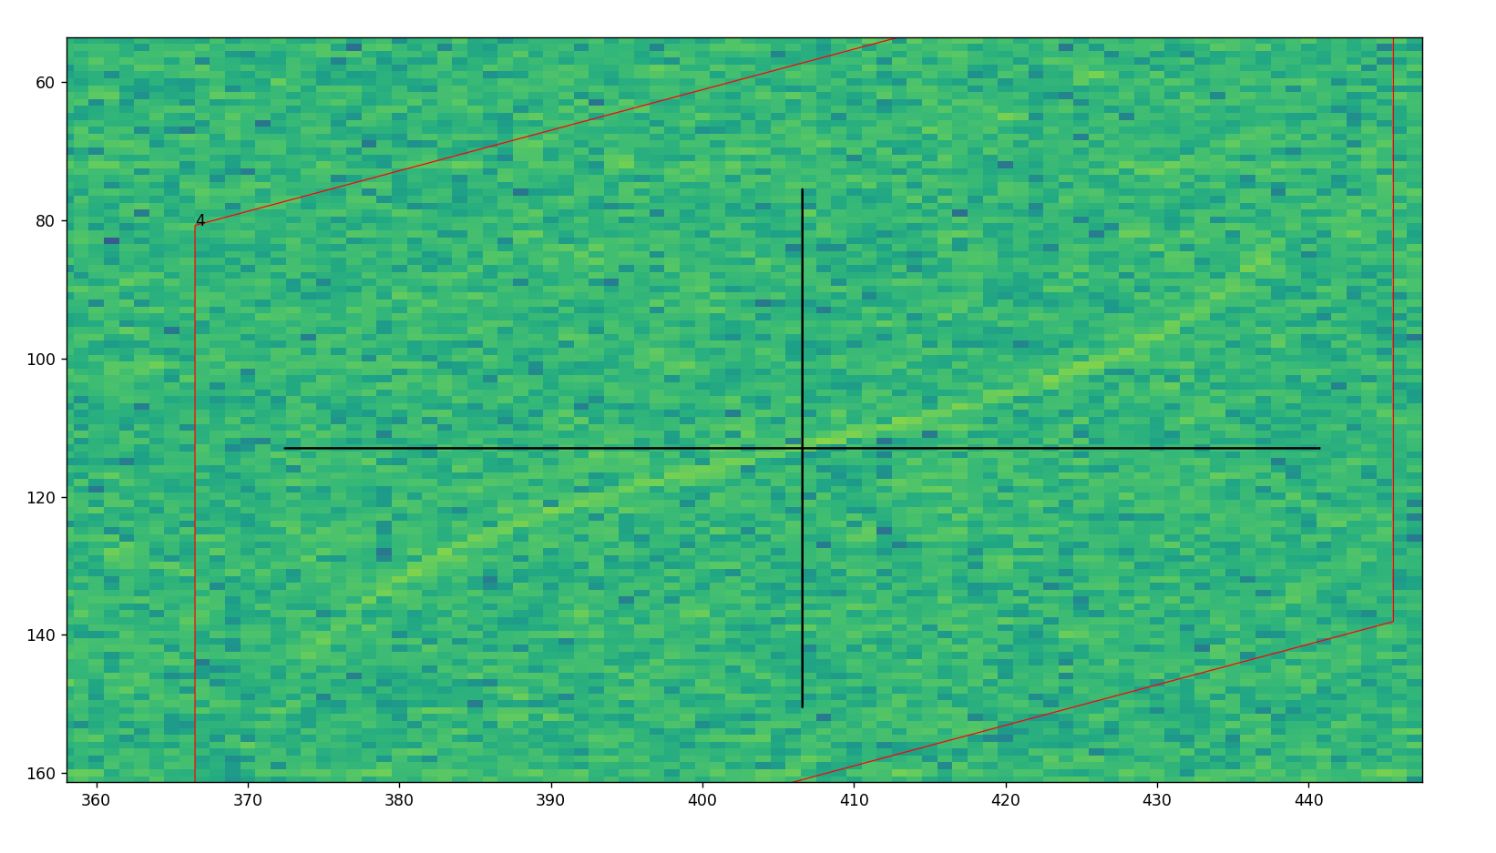

Slide 30
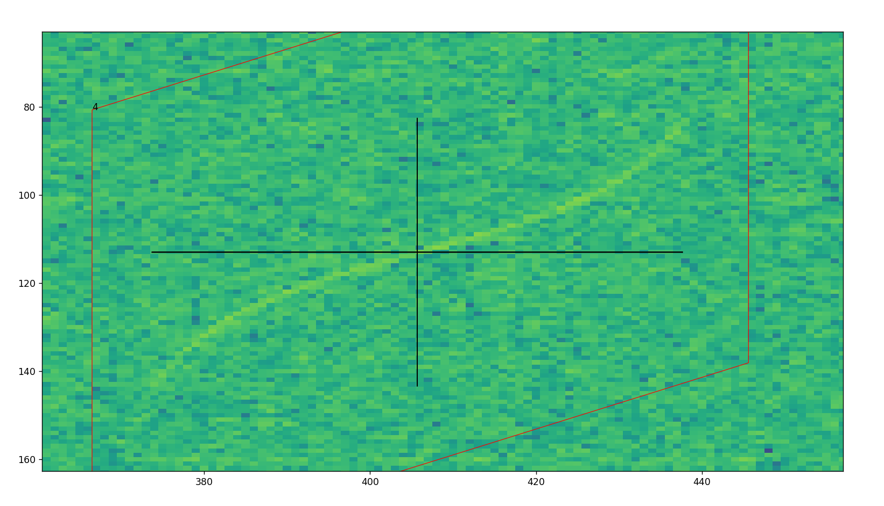

Slide 31
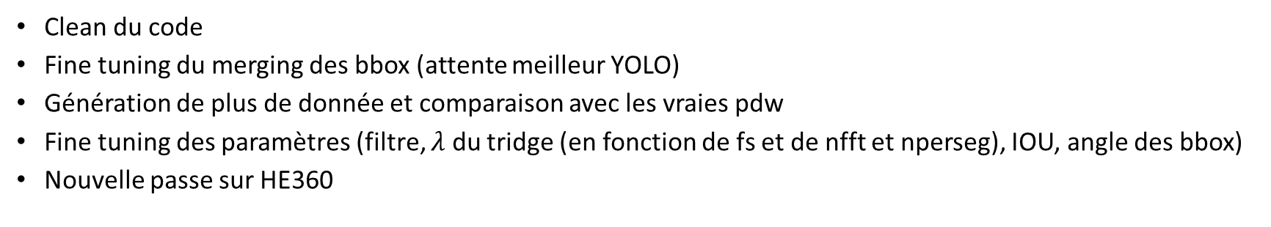
TODO list
Clean du code
Fine tuning du merging des bbox (attente meilleur YOLO)
Génération de plus de donnée et comparaison avec les vraies pdw
Fine tuning des paramètres (filtre, $λ$ du tridge (en fonction de fs et de nfft et nperseg), IOU, angle des bbox)
Nouvelle passe sur HE360

